Slide 1
Прогнозирование и анализ оттока пользователей по сообщениям в соцсети
Выполнил:
Крылов Сергей
Руководитель:
Селезнев Артем

Slide 2








Актуальность проблемы
Комментарии в соц.сетях
Получение и хранение данных
Анализ данных
Прогноз оттока

Slide 3

Актуальность проблемы

Slide 4
Ход работы
Получение данных
Exploratory Data Analysis (EDA)
Создание фичей
Кластеризация
Rule-based approach
Классификация

Slide 5

Получение данных
Получение данных | EDA | Создание фичей | Кластеризация | Rule-based approach | Классификация

Slide 6
Получение данных | EDA | Создание фичей | Кластеризация | Rule-based approach | Классификация
Twitter API
Request
Dataframe
tweepy.OAuthHandler(tokens)
set_access_token
tweepy.API(auth)
tweepy.Cursor(api.search, q=searchString, lang='en’)
 | screen_name | date_time | location | text
0 | TheSkubis | 2021-03-30 23:59:19 | Pennsylvania, USA | @VerizonSupport I have issues with closed capt...
1 | VerizonSupport | 2021-03-30 23:56:55 |  | @_carolinek This could be due to regional rest...
2 | VerizonSupport | 2021-03-30 23:55:30 |  | @tvmurray We'll be happy to help with anything...

Slide 7

Exploratory Data Analysis
Получение данных | EDA | Создание фичей | Кластеризация | Rule-based approach | Классификация

Slide 8





Получение данных | EDA | Создание фичей | Кластеризация | Rule-based approach | Классификация
ExploratoryDataAnalysis
сегменты
частоты
сентименты
preprocessing
df.describe
время
топики

Slide 9
Получение данных | EDA | Создание фичей | Кластеризация | Rule-based approach | Классификация
preprocessing
stop-words
@ #
http.
токены
лемминг
N-grams
Preprocessing

Slide 10
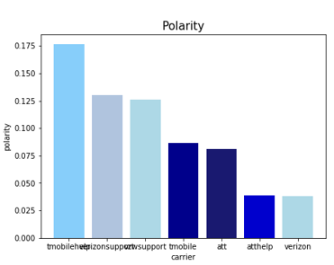
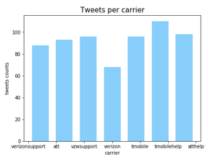
Получение данных | EDA | Создание фичей | Кластеризация | Rule-based approach | Классификация
Сегменты

Slide 11
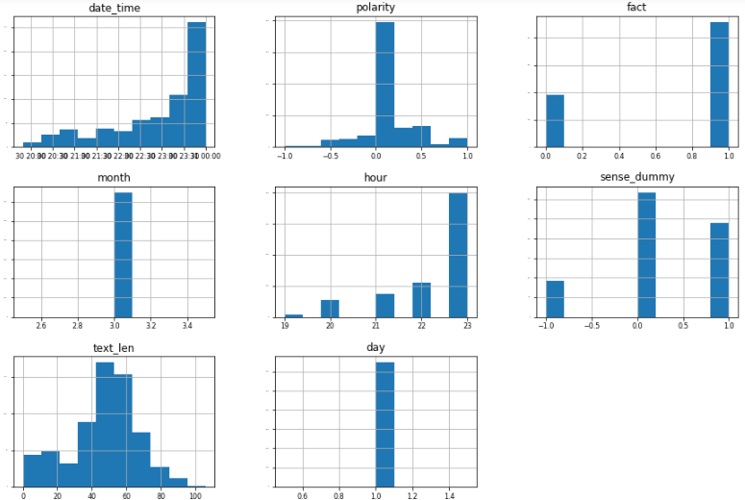
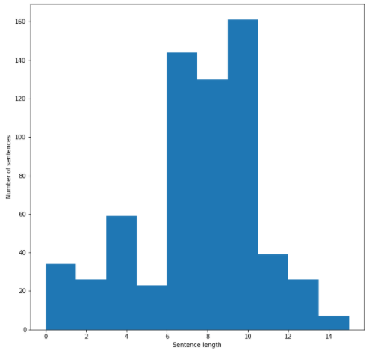
Получение данных | EDA | Создание фичей | Кластеризация | Rule-based approach | Классификация
df.describe

Slide 12
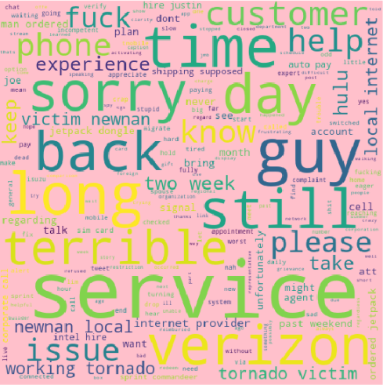

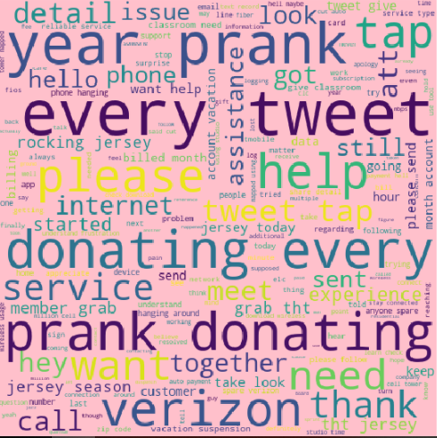
Получение данных | EDA | Создание фичей | Кластеризация | Rule-based approach | Классификация
Частоты

Slide 13
Получение данных | EDA | Создание фичей | Кластеризация | Rule-based approach | Классификация
Время
НУЖНО БОЛЬШЕ ДАННЫХ

Slide 14
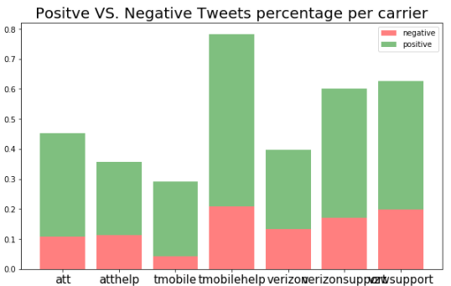
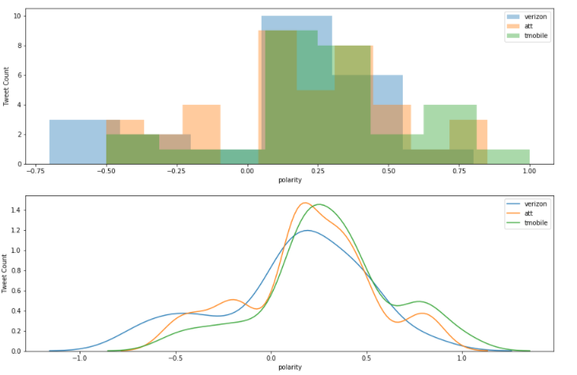
Получение данных | EDA | Создание фичей | Кластеризация | Rule-based approach | Классификация
Сентименты

Slide 15
Получение данных | EDA | Создание фичей | Кластеризация | Rule-based approach | Классификация
Топики
 | Топик |  | Топик
1 | help get got keep team verizon full per pas attempt | 11 | check device get new hour call detail data pay wireless
2 | help cut time great get funny number given experiencing thanks | 12 | want make sure experience service need help fuck getting sorry
3 | wireless verizon need best direct way get feel please work | 13 | phone know verizon around hanging minute anyone spare internet let
4 | using customer account hear app true tvision try need att | 14 | verizon thank great live fios lost service hear att home
5 | sent thanks told elc hey would keep needed tried order | 15 | would love please look team meet back help get follow
6 | help send month want take look code zip detail please | 16 | tweet prank every tap year donating time verizon customer million
7 | need give service classroom get hello please type work today | 17 | please verizon hello could one get send customer issue use
8 | account month vacation billed suspension verizon att reaching call since | 18 | guy day supposed verizon back say long sprint past ordered
9 | customer internet please thanks service working local victim tornado provider | 19 | help always family happy service love card ever fios still
10 | help please happy send jersey follow detail today assist look | 20 | auto get cut said like thank maybe hold paying hell

Slide 16

Создание фичей
Получение данных | EDA | Создание фичей | Кластеризация | Rule-based approach | Классификация

Slide 17


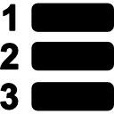



Получение данных | EDA | Создание фичей | Кластеризация | Rule-based approach | Классификация
TF-IDF
location_proba
topic
Отбор топ-80%
Вероятность города
Номер топика из topic_modeling
fact
Textblob. subjectivity
время
RFM-analysis
длина строки
Применение sin/cos трансформации
Проекция RFM на Recency, frequency, polarity

Slide 18

Кластеризация
Получение данных | EDA | Создание фичей | Кластеризация | Rule-based approach | Классификация

Slide 19
Получение данных | EDA | Создание фичей | Кластеризация | Rule-based approach | Классификация
 | silhouette | roc_auc | accuracy | recall
euclidean_churn | 0.707732 | 0.346743 | 0.681733 | 0.000000
chebyshev_churn | 0.644369 | 0.654215 | 0.427495 | 0.888889
sqeuclidean_churn | 0.670944 | 0.311303 | 0.612053 | 0.000000
Сравнение с наивным прогнозом
(churn = 1 if polarity < 0.5)

Slide 20
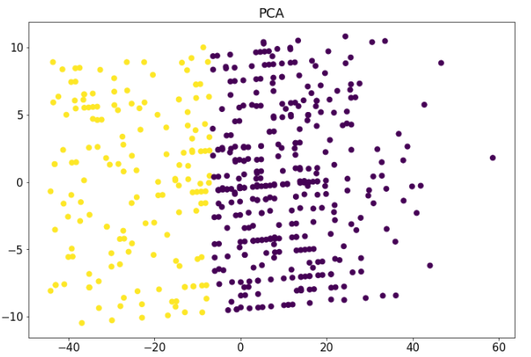
Получение данных | EDA | Создание фичей | Кластеризация | Rule-based approach | Классификация
0 – 334
1 - 197

Slide 21

Ruled-based approach
Получение данных | EDA | Создание фичей | Кластеризация | Rule-based approach | Классификация

Slide 22
Получение данных | EDA | Создание фичей | Кластеризация | Rule-based approach | Классификация
Rule |  | churny words | churny reasons
‘from’ | -0.8 | switch , transfer | service, better, experts, disney
‘to’ | +0.8 | free, come | network, wifi, price, tower, coverage
‘with’ | +0.5 | come, change | family, horrible, awfull, slow, free of charge
‘like’ | +0.5 | leave, stay | worst, worse, bad, price, money
‘Disney’ & ‘Verizon’ | +0.5 | welcome, goodbye | can\'t stand, promise
sentiment | Count(carrier) x polarity
score < 0 | Отток_от.append(оператор)
Score > 0 | Отток_к.append(оператор)

Slide 23
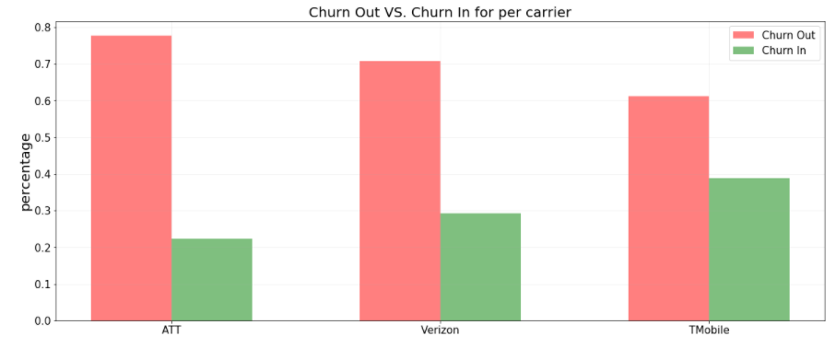
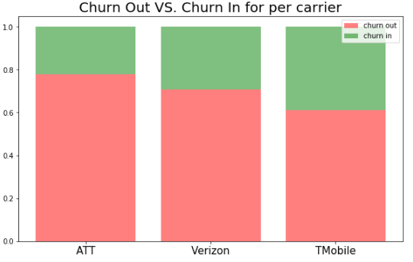
Получение данных | EDA | Создание фичей | Кластеризация | Rule-based approach | Классификация

Slide 24

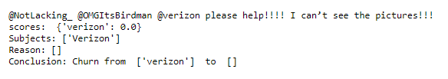
Получение данных | EDA | Создание фичей | Кластеризация | Rule-based approach | Классификация
Хороший пример
Пример не очень

Slide 25
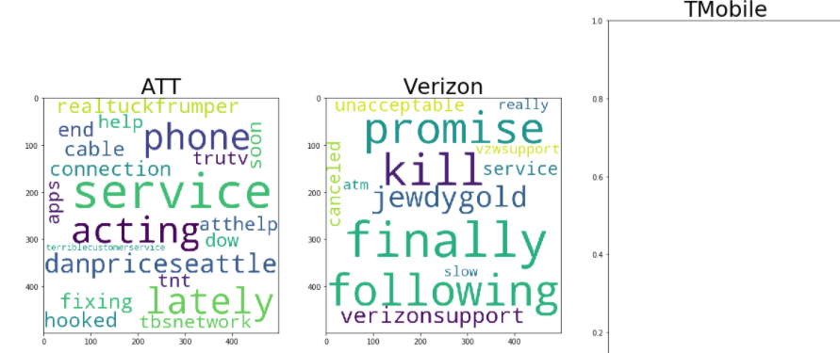
Получение данных | EDA | Создание фичей | Кластеризация | Rule-based approach | Классификация
Облако слов причин оттока

Slide 26

Классификация
Получение данных | EDA | Создание фичей | Кластеризация | Rule-based approach | Классификация

Slide 27
Получение данных | EDA | Создание фичей | Кластеризация | Rule-based approach | Классификация
model | roc_auc
Naïve Bayes | 0.546875
Logistic regression | 0.850625
LogRegression + grid_search | 0.897500
LogRegression + MinMaxScaler | 0.892917
LogRegression + grid_search + MinMaxScaler | 0.917500
Decision Tree | 0.915208
LightGBM | 0.957708

Slide 28
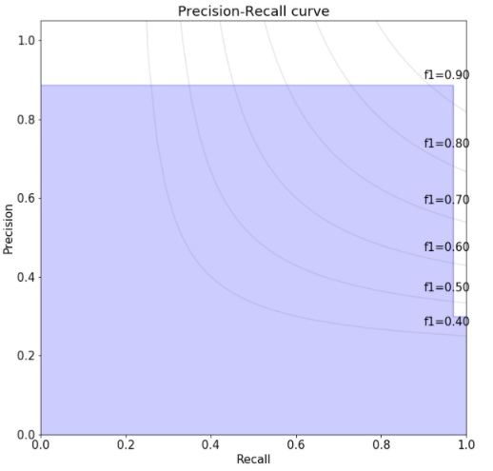
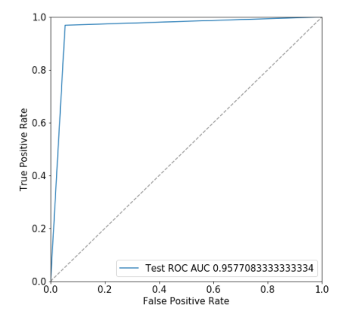
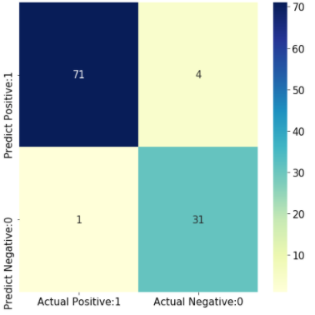
Получение данных | EDA | Создание фичей | Кластеризация | Rule-based approach | Классификация
LightGBM
 | precision | recall | score | support
0 | 0.99 | 0.95 | 0.97 | 75
1 | 0.89 | 0.97 | 0.93 | 32
accuracy |  |  | 0.95 | 107
macro avg | 0.94 | 0.96 | 0.95 | 107
weighted avg | 0.96 | 0.95 | 0.95 | 107
 | train | test
Cross_validate | 1 | 0.99

